Slide 1
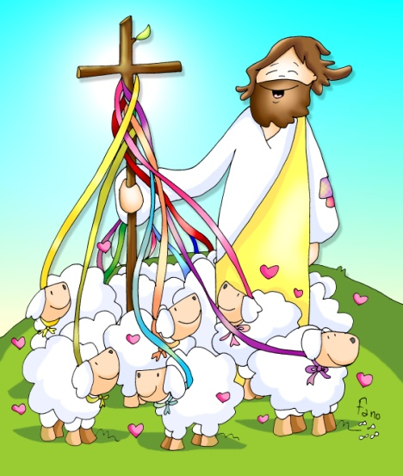
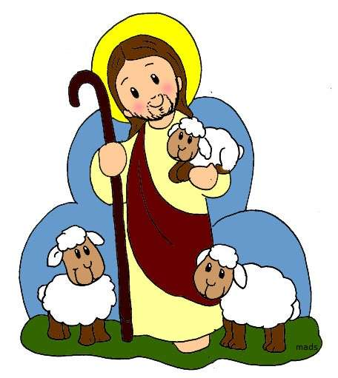
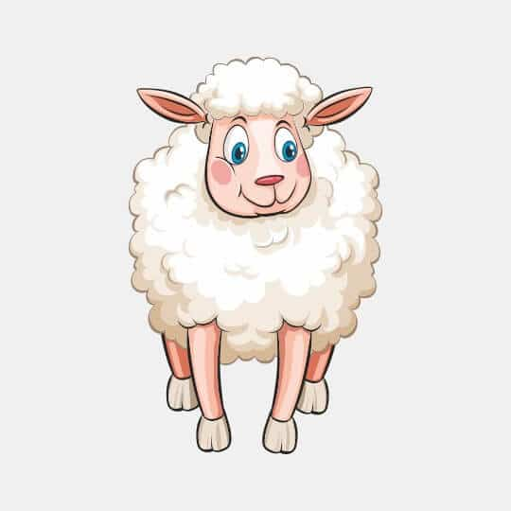
Il buon Pastore chiama
iIl Vangelo di questa domenica ci presenta Gesù come il “Pastore buono”.
A differenza del mercenario, cioè del cattivo pastore, che se vede arrivare un lupo abbandona il suo gregge e scappa via pensando solo a se stesso, il buon Pastore affronta il lupo e offre la sua vita per salvare tutte le sue pecore perché le ama e le conosce bene una per una.
La caratteristica del Pastore buono è proprio il “dono di sé”.
Le pecorelle di cui si parla nel Vangelo siamo proprio noi. Gesù, come il buon Pastore, tiene a cuore la vita di ognuno di noi, ci conosce in profondità, ci sostiene e ci difende fino a dare la Sua vita per noi. Anche quando sbagliamo, quando non ci comportiamo bene e ci allontaniamo da Lui, Gesù non ci abbandona ma ci cerca, ci viene incontro e non smette di amarci. Egli impegna tutta la Sua vita perché noi possiamo fare esperienza dell’amore e della misericordia del Padre.
Come le pecorelle riconoscono la voce del loro pastore e lo seguono, così anche noi dobbiamo riconoscere la voce di Gesù e lasciarci guidare da Lui. Rispondere alla Sua chiamata è la nostra VOCAZIONE.
Ascolta la voce di Gesù e raggiungilo per farti guidare da Lui. La pecorella sei tu

Slide 2
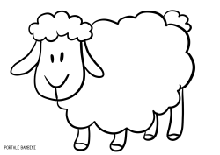
Per diventare “pecorella di Gesù” e seguire la propria vocazione, ogni cristiano è chiamato ad ascoltarLo, ad obbedirGli e ad essere missionario, cioè ad annunciare agli altri la gioia di stare con Lui stando sempre attenti ai cattivi pastori.
RICORDA
Colora la pecorella, ritagliala e, se vuoi, puoi attaccarle sopra del cotone. Poi, sul retro, scrivi il tuo nome e qual è la tua vocazione.
.

